Slide 1
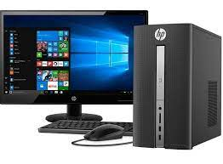
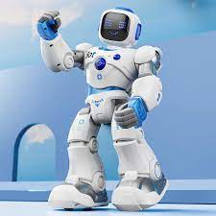
BÀI 1 MÁY TÍNH VÀ CHƯƠNG TRÌNH MÁY TÍNH

Slide 2
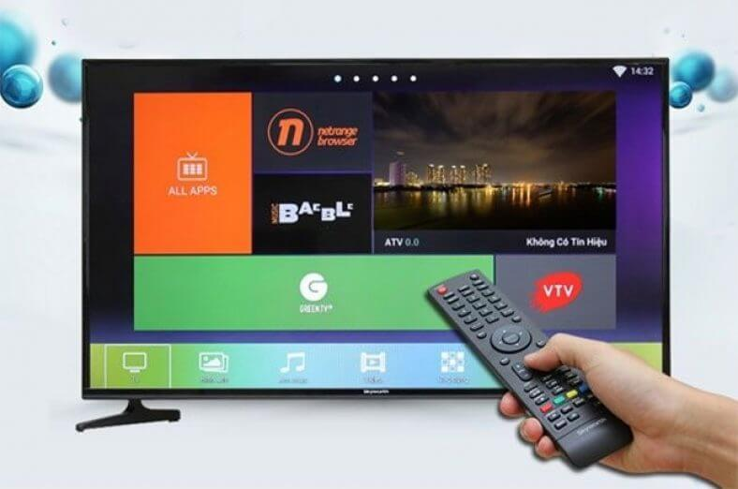
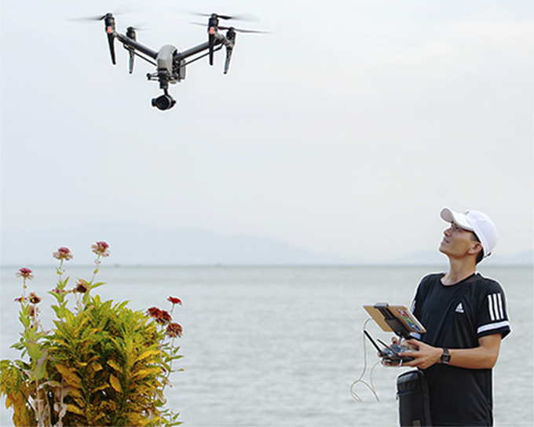
Khởi động
Điều khiển ti vi
Điều khiển Flycam
1
2
Con người đang “ra lệnh” (thao tác, điều khiển) một thiết bị nào đó hoạt động.

Slide 3
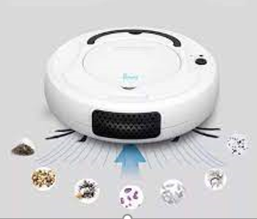
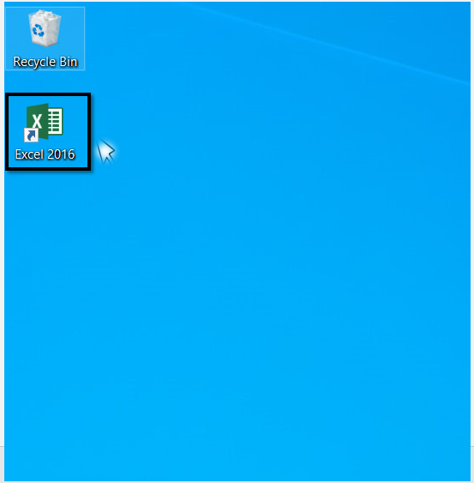
Khởi động phần mềm
Khởi động
3
4
Rô – bốt lau nhà
Con người đang “ra lệnh” (thao tác, điều khiển) một thiết bị nào đó hoạt động.

Slide 4
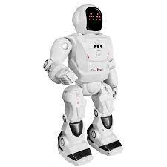
1. Chương trình máy tính là gì? 2. Ngôn ngữ lập trình là gì?
Khám phá

Slide 5
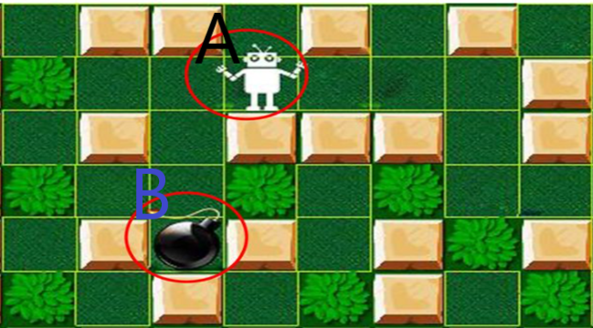
Bước 5: Gỡ bom
1. Viết chương trình – ra lệnh máy tính làm việc?
Bước 1: Quay phải 90⁰
Bước 2: Tiến 1 bước
Bước 3: Quay trái 90⁰
Bước 4: Tiến 3 bước
Con người chỉ dẫn cho máy tính thực hiện công việc thông qua lệnh.
Chương trình máy tính là một dãy các câu lệnh mà máy tính có thể hiểu và thực hiện được.

Slide 6
1. Viết chương trình – ra lệnh máy tính làm việc?
Khi thực hiện chương trình, máy tính sẽ thực hiện các câu lệnh có trong chương trình một cách tuần tự.
Bắt đầu
Quay phải 90⁰; Tiến 1 bước; Quay trái 90⁰ ; Tiến 3 bước ; Gỡ bom;
Kết thúc.

Slide 7
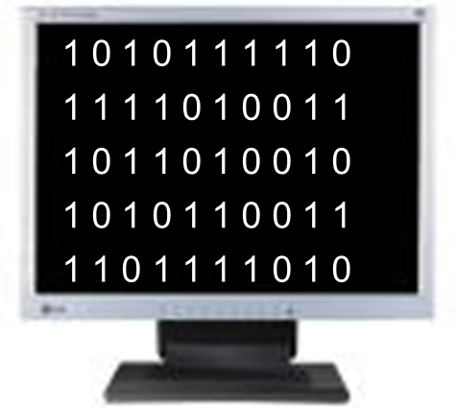
2. Chương trình và ngôn ngữ lập trình
Máy tính chỉ có thể xử lí, thông tin đã được chuyển đổi thành dạng dãy bit (dãy gồm số 1 và 0), đây là ngôn ngữ máy.
Máy tính có thể hiểu và thực hiện được các lệnh viết bằng ngôn ngữ tự nhiên của con người?
Viết chương trình bằng ngôn ngữ máy quá khó khăn, mất nhiều thời gian và công sức!

Slide 8
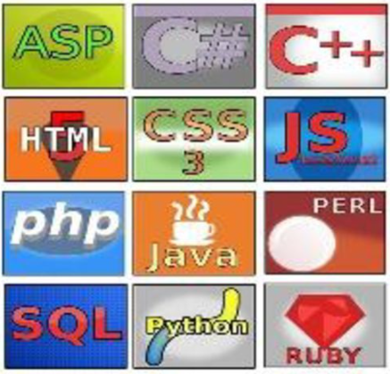
2. Chương trình và ngôn ngữ lập trình
Ngôn ngữ lập trình là ngôn ngữ dùng để viết chương trình máy tính.

Slide 9
2. Chương trình và ngôn ngữ lập trình
Máy tính không thể hiểu và thực hiện được chương trình được viết bằng ngôn ngữ lập trình
Cần phải dịch sang ngôn ngữ máy
Chương trình dịch là chương trình chuyển đổi các chương trình được viết bằng ngôn ngữ lập trình sang ngôn ngữ máy.

Slide 10
2. Chương trình và ngôn ngữ lập trình
Việc tạo ra một chương trình máy tính gồm 2 bước:
+ Viết chương trình bằng ngôn ngữ lập trình.
+ Dịch chương trình thành ngôn ngữ máy để máy tính hiểu được.

Slide 11
Câu 1: Chương trình dịch dùng để:
Trắc nghiệm
Dịch từ ngôn ngữ lập trình sang ngôn ngữ máy
Dịch từ ngôn ngữ lập trình sang ngôn ngữ tự nhiên
Dịch từ ngôn ngữ máy sang ngôn ngữ lập trình
Dịch từ ngôn ngữ máy sang ngôn ngữ tự nhiên

Slide 12
Câu 2: Ngôn ngữ máy là:
Trắc nghiệm
Ngôn ngữ dùng để viết một chương trình máy tính
Ngôn ngữ dùng để viết các chương trình máy tính
Các câu lệnh được tạo ra từ hai số 1 và 0
Chương trình dịch

Slide 13
Câu 3: Theo em hiểu viết chương trình là:
Trắc nghiệm
Tạo ra các câu lệnh được sắp xếp theo một trình tự nào đó
Viết ra một đoạn văn bản được sắp xếp theo chương trình
Viết ra các câu lệnh mà em đã được học
Tạo ra các câu lệnh để điều khiển Rô-bốt

Slide 14
Câu 4: Ngôn ngữ lập trình là:
Trắc nghiệm
Ngôn ngữ dùng để viết một chương trình máy tính
Ngôn ngữ dùng để viết các chương trình máy tính
Các dãy bit (dãy các số chỉ gồm 0 và 1)
Chương trình dịch

Slide 15
Câu 5: Các chương trình, chương trình nào là ngôn ngữ lập trình?
Trắc nghiệm
Pascal, PowerPoint, Access
Excel, Word, Paint
Pascal, C, C++
Cả A, C đều đúng

Slide 16
GHI NHỚ
1. Chương trình máy tính là một dãy các câu lệnh mà máy tính có thể hiểu và thực hiện được.
2. Ngôn ngữ lập trình là ngôn ngữ dùng để viết các chương trình máy tính.

Slide 17
DẶN DÒ
1. Về học bài kết hợp SGK.
2. Trả lời các câu hỏi và bài tập trang 9 SGK.
3. Xem trước Bài 2. Làm quen với chương trình và ngôn ngữ lập trình

